Slide 1
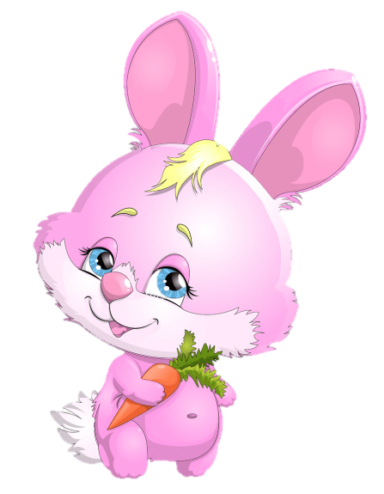
Hôm nay là sinh nhật Mina, các em hãy giúp thỏ con cắm một lọ hoa thật đẹp tặng cho Mina đáng yêu bằng cách trả lời các câu hỏi nhé.

Slide 2
BÀI MỚI

Slide 3
Thầy cô điền câu hỏi vào đây ?
Thầy cô điền câu trả lời vào đây

Slide 4
Thầy cô điền câu hỏi vào đây ?
Thầy cô điền câu trả lời vào đây

Slide 5
Thầy cô điền câu hỏi vào đây ?
Thầy cô điền câu trả lời vào đây

Slide 6
Thầy cô điền câu hỏi vào đây ?
Thầy cô điền câu trả lời vào đây

Slide 7
Thầy cô điền câu hỏi vào đây ?
Thầy cô điền câu trả lời vào đây

Slide 8
Thầy cô điền câu hỏi vào đây ?
Thầy cô điền câu trả lời vào đây

Slide 9
Thầy cô điền câu hỏi vào đây ?
Thầy cô điền câu trả lời vào đây

Slide 10
Thầy cô điền câu hỏi vào đây ?
Thầy cô điền câu trả lời vào đây

Slide 11
BÀI MỚI

